Slide 1
计算机科学中的数学
杨国才 教授
西南大学计算机与信息科学学院 软件学院

Slide 2
主要内容
与计算机科学发展有关的重量级人物和事件
数学在计算机科学中的应用
数学与程序设计
数学建模与计算机
数学在计算机中的应用实例

Slide 3
一、与计算机发展有关的重量级人物和事件

Slide 4
计算机的起源
1620年，欧洲人发明计算尺；1642年计算器出现。1854年英国数学家布尔提出了符号逻辑的思想；19世纪中期，英国数学家巴贝奇（被称为“计算机之父”）提出了通用数字计算机的基本设计思想，为20世纪计算机的发明打下了坚实基础。

Slide 5
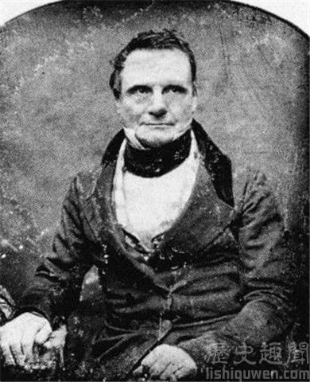
巴贝奇——计算机之父
巴贝奇出生于1792年的英国，童年时期的巴贝奇就有着极高的数学天分，轻而易举地便考入了当时的名校剑桥大学，并且在学校期间他掌握的数学知识比老师还丰富。
本来可以担任数学教授享受安逸的人生，但是却走上了一条充满荆棘的道路，成为计算机的先驱者。
查尔斯·巴贝奇

Slide 6
巴贝奇——计算机之父
巴贝奇于1834年发明了分析机的原理，这个分析机的原理就是计算机的前身。而在分析机中的差分引擎则是他的毕生研究所在，就如他所说的，他也只是想要制造一台从计算一直到结果能够全自动化的机器，并且在运算过程中能够消除一切出错的可能。在分析机的制作过程中，巴贝奇设想根据储存数据的穿孔卡上的指令进行任何数学运算的可能性，这一设想非常符合现在计算机的各种特性。也是如今计算机的最初模式。

Slide 7
第一台计算机的诞生
世界上第一台数字式电子计算机是由美国宾夕法尼亚大学的物理学家约翰·莫克利（John Mauchly）和工程师普雷斯伯·埃克特（J-Presper Eckert）领导的科研小组于1943年开始研制并于1946年完成，取名为ENIAC（Electronic Numerical Integrator And Calculator）。

Slide 8
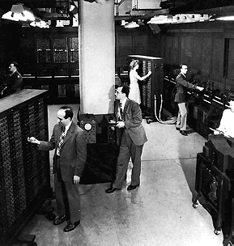

第一台电子计算机（ENIAC）
5000次加法/秒
体重30吨
占地170m²
17468只电子管
6000个继电器
功率174KW

Slide 9
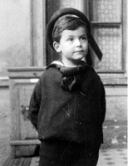
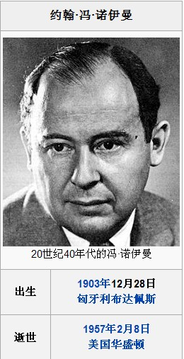
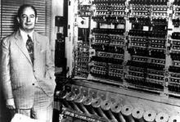
约翰·冯·诺伊曼

Slide 10
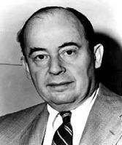
开创了现代计算机理论，其体系结构沿用至今
冯·诺依曼
“现代电子计算机之父”

Slide 11
你知道吗？
还是一位伟大的
数学家
冯·诺依曼
20世纪最杰出的数学家之一

Slide 12
他在计算机科学、经济、物理学中的量子力学、化学及
几乎所有数学领域都做出过重大贡献。
上世纪最伟大的全才之一

Slide 13
计算机界：电子计算机之父
数学史界：坚持认为，冯·诺依曼是本世纪最伟大的数学家之一，他在遍历理论、拓扑群理论等方面做出了开创性的工作，算子代数甚至被命名为“冯·诺依曼代数”。
物理学界：冯·诺依曼在30年代撰写的《量子力学的数学基础》已经被证明对原子物理学的发展有极其重要的价值；
经济学界：反复强调，冯·诺依曼建立的经济增长模型体系，特别是著作《博弈论和经济行为》，使他在经济学和决策科学领域竖起了一块丰碑。

Slide 14
冯·诺伊曼从小就显示出数学天才，关于他的童年有不少传说。大多数的传说都讲到冯·诺伊曼自童年起在吸收知识和解题方面就具有惊人的速度。
神童
六岁时他能心算做八位数乘除法
八岁时掌握微积分
十二岁就读懂领会了波莱尔的大作《函数论》要义
传
说

Slide 15
数学上年轻有为
不到18岁．发表了第一篇数学论文
22岁获得了布达佩斯大学数学博士学位
不到30岁，成为美国普林斯顿大学的第一批终身教授。

Slide 16
请家庭教师
1931年，冯·诺依曼父亲在在报纸上登启事，为11岁的冯·诺依曼请家庭教师，聘金是常规的10倍，布达佩斯人才济济，可一个多月过去，居然没人来应聘，因为这个城市里，谁都听说过，银行家的长子冯·诺依曼聪慧过人，3岁就能背诵父亲帐本上的所有数字，6岁能够心算8位数除8位数的复杂算术题，8岁学会了微积分 。

Slide 17
堪比电脑的心算速度
冯·诺依曼的心算飞快，一次，几个科学家一起研究数学问题，一位科学家把计算机带回家算花了一整晚算出了结果（五种结果），第二天，大家想见识一下冯·诺依曼的“神算”，只见他眼望天花板，不言不语，过了5分钟，说出了前四种，又沉思了5分钟，说出了第五种。
大家都说“还造什么计算机，冯·诺依曼的大脑就是一台超高速计算机”

Slide 18
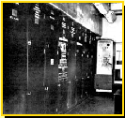
第一台程序存储式计算机
世界上第一台程序存储式计算EDSAC由英国剑桥
大学的莫利斯·威尔克于1949年研制成功，它标志
着计算机时代的真正开始。
真正的冯.诺伊曼（Von Neumann）体系结构
第一台程序存储计算机
EDSAC 1949

Slide 19
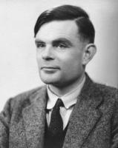
图灵 （1912—1954）
英国数学家、逻辑学家，被称为人工智能之父。 1931年图灵进入剑桥大学国王学院协助军方破解
德国的著名密码系统，帮助盟军取得了二战的胜利。
图灵英年早逝。在他42年的人生历程中，他的创造力是丰富多彩的，他是天才的数学家和计算机理论专家。

Slide 20
1936年，图灵向伦敦权威的数学杂志投了一篇论文，题为“论数字计算在决断难题中的应用”。在这篇开创性的论文中，图灵给“可计算性”下了一个严格的数学定义，并提出著名的“图灵机”(Turing Machine)的设想。
“图灵机”不是一种具体的机器，而是一种思想模型，可制造一种十分简单但运算能力极强的计算装置，用来计算所有能想象得到的可计算函数。
“图灵机”与“冯·诺伊曼机”齐名，被永远载入计算机的发展史中。--------------数学逻辑思想

Slide 21
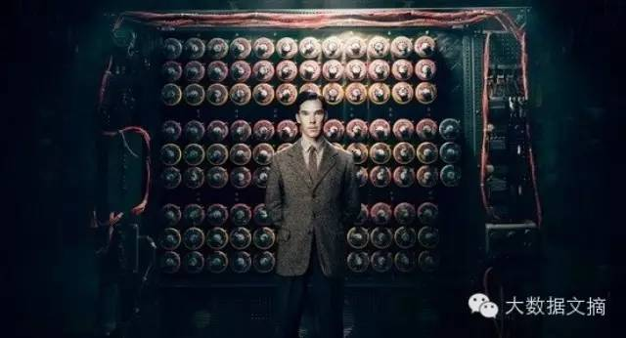
图灵在二战期间的传奇故事
上面这幅图片选自电影《模仿游戏》，讲在二战期间，天才图灵如何破解德军密码的故事。德军的密码机非常强大，每一组电文的可能性有159X10的18次方之多，而且每24小时要更换一次秘钥，面对这台机器，图灵说“这是极其精密的机器，问题就是我们只尝试用人工的方式打败它，这样不行，只有机器才能打败另一台机器”。

Slide 22
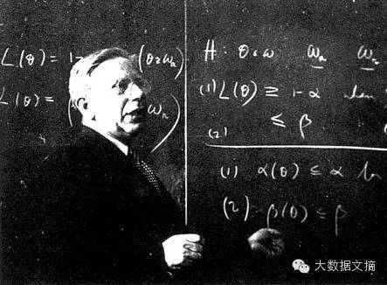
亚伯拉罕·瓦尔德与失踪的弹孔
同很多的“二战”故事一样，这个故事讲述的也是纳粹将—名犹太人赶出欧洲，最后又为这一行为追悔莫及。1902年，亚伯拉罕·瓦尔德出生于当时的克劳森堡，隶属奥匈帝国。瓦尔德是一位天生的数学家，凭借出众的数学天赋，他被维也纳大学录取。上大学期间，他对集合论与度量空间产生了深厚的兴趣。即使在理论数学中，集合论与度量空间算得上是极为抽象晦涩难懂的两门课。

Slide 23
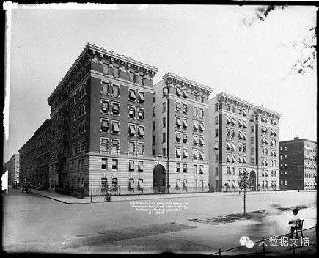
“二战”中的瓦尔德
1933年时，瓦尔德得到了在哥伦比亚大学担任统计学教授的机会。从此以后，他被卷入了战争。
在第二次世界大战的大部分时间里，瓦尔德都在哥伦比亚大学的统计研究小组（SRG）中工作。统计研究小组是一个秘密计划的产物，它的任务是组织美国的统计学家为“二战”服务。这个秘密计划与曼哈顿计划（Manhattan Project）有点儿相似，不过所研发的武器不是炸药而是各种方程式。但是在1943年，它是“二战”时期高速运行的数学中枢神经。

Slide 24
统计研究小组的职责
统计研究小组的权限最大，影响力也最大。
他们一方面像一个学术部门一样，从事高强度的开放式智力活动，另一方面他们都清楚自己从事的工作具有极高的风险性。
统计研究小组组长艾伦沃利斯（W. Allen Wallis）回忆说“我们提出建议后，其他部门通常就会采取某些行动。战斗机飞行员会根据杰克·沃尔福威茨（Jack Wolfowitz）的建议为机枪混装弹药，然后投入战斗。他们有可能胜利返回，也有可能再也回不来。海军按照亚伯·基尔希克（Abe Girshick）的抽样检验计划，为飞机携带的火箭填装燃料。这些火箭爆炸后有可能会摧毁我们的飞机，把我们的飞行员杀死，也有可能命中敌机，干掉敌人。”
小组中天赋最高的当属亚伯拉罕·瓦尔德。

Slide 25
失踪的弹孔
军方为统计研究小组提供了一些可能用得上的数据。美军飞机在欧洲上空与敌机交火后返回基地时，飞机上会留有弹孔。但是，这些弹孔分布得并不均匀，机身上的弹孔比引擎上的多。
军官们认为，如果把装甲集中装在飞机最需要防护、受攻击概率最高的部位，那么即使减少装甲总量，对飞机的防护作用也不会减弱。因此，他们认为这样的做法可以提高防御效率。但是，这些部位到底需要增加多少装甲呢？他们找到瓦尔德，希望得到这个问题的答案。但是，瓦尔德给出的回答并不是他们预期的答案。
瓦尔德说，需要加装装甲的地方不应该是留有弹孔的部位，而应该是没有弹孔的地方，也就是飞机的引擎。

Slide 26
瓦尔德的独到见解与数学问题
瓦尔德的独到见解可以概括为一个问题：飞机各部位受到损坏的概率应该是均等的，但是引擎罩上的弹孔却比其余部位少，那些失踪的弹孔在哪儿呢？瓦尔德深信，这些弹孔应该都在那些未能返航的飞机上。胜利返航的飞机引擎上的弹孔比较少，其原因是引擎被击中的飞机未能返航。大量飞机在机身被打得千疮百孔的情况下仍能返回基地，这个事实充分说明机身可以经受住打击（因此无须加装装甲）。
数学上经常假设某些变量的值为0，这个方法可以清楚地解释我们讨论的这个问题。在这个问题中，相关的变量就是飞机在引擎被击中后不会坠落的概率。假设这个概率为零，表明只要引擎被击中一次，飞机就会坠落。

Slide 27
难于估量的效果
美军将瓦尔德的建议迅速付诸实施，虽然无法准确地说出这条建议到底挽救了多少架美军战机，但是数据统计小组在军方的继任者们精于数据统计，一定很清楚这方面的情况。
美国国防部一直认为，打赢战争不能仅靠更勇敢、更自由和受到上帝更多的青睐。如果被击落的飞机比对方少5% ，消耗的油料低5% ，步兵的给养多5% ，而所付出的成本仅为对方的95% ，往往就会成为胜利方。

Slide 28
二、数学在计算机中的应用

Slide 29
数学学科与计算机学科
计算机科学和数学的关系有点奇怪。三四十年以前，计算机科学基本上还是数学的一个分支。而现在，计算机科学拥有广泛的研究领域和众多的研究人员，在很多方面反过来推动数学发展，从某种意义上可以说是孩子长得比妈妈还高了。
数学是计算机的鼻祖, 计算机学科就是一门脱胎于数学学科的学科
在计算机专业中也普遍采用了数学的基本概念、基本思想以及相应的数学基本方法。
数学理论是计算机的基础，而学习计算机专业，编程又是必须学习的，而编程思想却又是数学思想在计算机应用中的最直接的体现。

Slide 30
数学在计算机中的应用
(一)数学在计算机领域的发展
如今形形色色的软件，都与数学有必然的联系，它们相互相成。
逻辑学----数理逻辑----程序设计模型论；
抽象代数-------图形学、工程问题方面
几何学------二维平面计算机绘图--------三维动画软件系统-------分形理论与技术
线性代数-------游戏、图形软件开发中引用了中大量的坐标变换，矩阵运算；
小波理论、代数编码理论等----信息安全方面数据压缩与还原

Slide 31
计算机科学基础理论的核心——离散数学
离散数学是现代数学的一个重要分支，是计算机科学中基础理论的核心课程。它是以研究离散性的结构和相互间的关系为主要目标，其研究对象一般地是有限个或可数个元素。由于计算机科学的迅速发展，与其有关的领域中，提出了许多有关离散量的理论问题，需要用某些数学的工具做出描述和深化。
离散数学把计算机科学中所涉及到的研究离散量的数学综合在一起，进行较系统的、全面的论述，为研究计算机科学的相关问题提供了有力的工具。

Slide 32
计算机科学基础理论的核心——离散数学
离散数学课程所涉及的概念、方法和理论，大量地应用在数据结构、数据库系统、编译原理、人工智能、计算机体系结构、算法分析与设计、软件工程、多媒体技术、数字电路、计算机网络等专业课程以及信息管理、信号处理、模式识别、数据加密等相关课程中。
离散数学所提供的训练十分有益于学生概括抽象能力、逻辑思维能力、归纳构造能力的提高，十分有益于学生严谨、完整、规范的科学态度的培养。这些能力与态度是一切软、硬件计算机科学工作者所不可缺少的，为学习计算机科学的后续课程、从事科研或工程技术工作以及进一步提高科学技术水平奠定理论基础。

Slide 33
离散数学在数据结构中的应用
数据结构中将操作对象间的关系分为四类：集合、线性结构、树形结构、图状结构或网状结构。数据结构研究的主要内容是数据的逻辑结构，物理存储结构以及基本运算操作。其中逻辑结构和基本运算操作来源于离散数学中的离散结构和算法思考。离散数学中的集合论、关系、图论、树四个章节就反映了数据结构中四大结构的知识。

Slide 34
离散数学在数据库中的应用
数据库技术被广泛应用于社会各个领域，关系数据库已经成为数据库的主流，离散数学中的笛卡儿积是一个纯数学理论，是研究关系数据库的一种重要方法，显示出不可替代的作用。不仅为其提供理论和方法上的支持，更重要的是推动了数据库技术的研究和发展。
关系数据模型建立在严格的集合代数的基础上，其数据的逻辑结构是一个由行和列组成的二维表来描述关系数据模型。在研究实体集中的域和域之间的可能关系、表结构的确定与设计、关系操作的数据查询和维护功能的实现、关系分解的无损连接性分析、连接依赖等问题都用到二元关系理论。

Slide 35
离散数学在编译原理中的应用
编译程序是计算机的一个十分复杂的系统程序。一个典型的编译程序一般都含有八个部分：词法分析程序、语法分析程序、语义分析程序、中间代码生成程序、代码优化程序、目标代码生成程序、错误检查和处理程序、各种信息表格的管理程序。离散数学里的计算模型章节里就讲了三种类型的计算模型：文法、有限状态机和图灵机。具体知识有语言和文法、带输出的有限状态机、不带输出的有限状态机、语言的识别、图灵机等。短语结构文法根据产生式类型来分类：0型文法、1型文法、2型文法、3型文法。在离散数学里讲述到的知识点在编译原理的词法分析及语法分析中都会用到。因此，离散数学也是编译原理的前期基础课程。

Slide 36
离散数学在人工智能中的应用
在人工智能的研究与应用领域中，逻辑推理是人工智能研究中最持久的子领域之一。逻辑是所有数学推理的基础，对人工智能有实际的应用。采用谓词逻辑语言的演绎过程的形式化有助于我们更清楚地理解推理的某些子命题。逻辑规则给出数学语句的准确定义。离散数学中数学推理和布尔代数章节中的知识就为早期的人工智能研究领域打下了良好的数学基础。

Slide 37
大数据与数学
大数据中的数学思维
数学思维就是数学地思考问题和解决问题的思维活动形式，也就是人们通常所指的数学思维能力，即能够用数学的观点去思考问题和解决问题的能力。因此，在大数据时代的今天，拥有数学方法和数学思维显得尤为重要。
数学方法是所有成熟的数理科学的基本研究方法之一。数学方法注重抽象、模型化，是我们可以把自然研究对象高度抽象，转化为人工模型，抽象其中因果关系的基本方法。数学方法包括多种形式，如数学方程方法、数学建模方法、数学统计方法、数学实验方法等等。

Slide 38
大数据与数学
计算科学与大数据
实际问题：地震勘探 、天气预测、材料科学、电磁学（麦克斯韦方程）、光学问题、生物计算与模拟、计算流体力学（多孔介质中的渗流问题等）
数学问题：特征值问题、动力系统、随机微分方程、反问题、孤立子、可积系统
计算方法：有限元方法、多尺度计算、最优化计算方法、谱方法、科学计算和高性能计算（并行计算等）、随机计算、微分方程的数值求解、辛几何算法、最优控制问题的数值方法、波场计算（包含小波分析等）
数学基础：数值线性代数（大规模方程组求解、最优化计算等）、数值分析（微分方程数值解法）、数值逼近、有限元方法、积分方程、微分方程相关理论
随着大数据和深度学习的兴起，计算数学中的很多基础工具，例如最优化计算、概率论、随机过程、动力系统等，瞬间被迁移到数据科学相关的算法中，得以利用。于此同时，数据科学相关计算方法在实际应用过程中，也推动了计算科学的发展。

Slide 39
数学在计算机中的应用
（二）软件编程的思维定式
软件编程的思维定式决定了一个人编程的水平
在编程过程中，数学思维清晰，编写出来的程序让人耳目一新。
85%的学生，编程时是根据语法而编写程序，完全脱离了软件编程的思维，——编写的程序相当糟糕，缺乏逻辑。
数学思维不够，在软件编程时会有很多疑虑，缩手缩尾，写的程序也不够健全，缺乏逻辑

Slide 40
数学在计算机中的应用
程序设计解决问题都是实际应用问题,涉及各种各样的科学计算,而实际问题转换为程序,要经过一个对问题抽象的过程,建立起完善的数学模型,才能设计一个问题解决的程序。这需要程序员具有良好的数学基础。
软件编程的思想最重要是算法，而算法是建立在数学思维上的，其实说白了，程序只是一件衣服，算法才是它的灵魂，算法就来自于数学，没有深厚的数学思维功底，是弄不懂算法的。所以，如果你想从事软件编程，那么就认真的培养自己的数学思维吧！
总 结

Slide 41
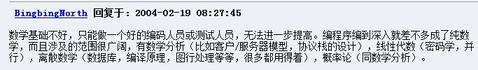
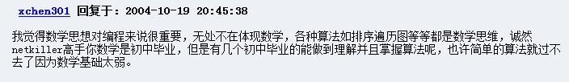
网友观点：

Slide 42
三、数学与
程序设计

Slide 43
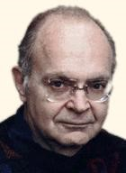
（克努特，高纳德）
算法和程序设计技术的先驱者
经典著作《计算机程序设计艺术》被誉为算法中“真正”的圣经，
“如果能做对书里所有的习题，就直接来微软上班吧！”
美国数学学会
斯蒂尔奖（AMS Steel Prize）

Slide 44
编程的三个层次
1. 不考虑代价，能解决问题。主要与语法错误斗争。
2. 能区分好程序和坏程序，但编出好程序有困难。
3. 系统学习，编出好程序，成为编程高手。
需要离散数学、数据结构、组合数学、算法分析、数论等方面知识的磨练。

Slide 45
1.打鱼还是晒网
问题分析示例
中国有句俗语叫“三天打鱼两天晒网”。某人从1990年1月1日起开始“三天打鱼两天晒网”，问这个人在以后的某一天中是“打鱼”还是“晒网”。
问题分析与算法设计 根据题意可以将解题过程分为三步： 1) 计算从1990年1月1日开始至指定日期共有多少天； 2) 由于“打鱼”和“晒网”的周期为5天，所以将计算出的天数用5去除； 3) 根据余数判断他是在“打鱼”还是在“晒网”；

Slide 46
问题分析示例
若 余数为1，2，3，则他是在“打鱼”否则 是在“晒网” 在这三步中，关键是第一步。求从1990年1月1日至指定日期有多少天，要判断经历年份中是否有闰年，二月为29天，平年为28天。闰年的方法可以用伪语句描述如下： 如果 ((年能被4除尽 且 不能被100除尽)或 能被400除尽) 则 该年是闰年； 否则 不是闰年。
基本的数学知识和逻辑推理

Slide 47
2. 谁是窃贼
问题分析示例
公安人员审问四名窃贼嫌疑犯。已知，这四人当中仅有一名是窃贼，还知道这四人中每人要么是诚实的，要么总是说谎的。在回答公安人员的问题中： 甲说：“乙没有偷，是丁偷的。” 乙说：“我没有偷，是丙偷的。” 丙说：“甲没有偷，是乙偷的。” 丁说：“我没有偷。” 请根据这四人的答话判断谁是盗窃者。

Slide 48
问题分析示例
问题分析与算法设计 假设A、B、C、D分别代表四个人，变量的值为1代表该人是窃贼。 由题目已知：四人中仅有一名是窃贼，且这四个人中的每个人要么说真话，要么说假话，而由于甲、乙、丙三人都说了两句话：“X没偷，X偷了”，故不论该人是否说谎，他提到的两人中必有一人是小偷。故在列条件表达式时，可以不关心谁说谎，谁说实话。这样，可以列出下列条件表达式： 甲说：”乙没有偷，是丁偷的。” B+D=1 乙说：“我没有偷，是丙偷的。” B+C=1 丙说：“甲没有偷，是乙偷的。” A+B=1 丁说：“我没有偷。” A+B+C+D=1 其中丁只说了一句话，无法判定其真假，表达式反映了四人中仅有一名是窃贼的条件。
用计算机解决这个问题的方法：就是用穷举法，分别假设A、B、C、D为1（假设其中一人为窃贼），用判断语句看四个条件（即B+D=1同时B+C=1同时A+B=1同时A+B+C+D=1)是否皆满足，如果当某个变量为1，而四个条件都满足，则这人就是窃贼。从四个条件我们不难看出，乙是窃贼

Slide 49
四、数学建模与 计算机

Slide 50
1、计算机对于数学能做什么？
（1） 数值计算
Sin(23)
没有计算机，数学寸步难行
（2） 图形绘制
二维、三维 等
Excel matlab 等
（曲线拟合，线性回归）
（3） 数据处理
matlab mathematics等
（4） 方程求解

Slide 51
2、数学建模竞赛对计算机 有哪些帮助？
数学建模让计算机实践能力更强
（1）办公自动化软件的使用更加熟练
文字编辑、排版、绘图、打字输入，写作
（2）计算机数据处理能力不断加强
大量数据处理在工程技术上常见
（3）计算机编程能力大幅提高
逻辑思维能力、编程实践

Slide 52
希望大家积极参加
数学建模竞赛
数学建模竞赛需要计算机专业的精兵强将。
有你们，数学才更实用，有你们，数学才能体现它的价值，有你们，数学建模竞赛的成绩才会更好！

Slide 53
五、数学在计算机中的应用实例

Slide 54
各领域数学与计算机的应用
1. 科学计算：指计算机应用于完成科学研究和工程技术中所提出的数学问题（数值计算）。一般要求计算机速度快、精度高，存储容量相对大。科学计算是计算机最早的应用方面。 2．信息处理：信息处理主要是指非数值形式的数据处理，包括对数据资料的收集、存储、加工、分类、排序、检索和发布等一系列工作。
3．过程控制：把计算机用于科学技术、军事领域、工业、农业等各个领域的过程控制。

Slide 55
各领域数学与计算机的应用
4．计算机辅助系统：有计算机辅助教学（CAI）、计算机辅助设计（CAD）、计算机辅助制造（CAM）、计算机辅助测试（CAT）、计算机集成制造（CIMS）等系统。
5．多媒体技术：把数字、文字、声音、图形、图像和动画等多种媒体有机组合起来，利用计算机、通信和广播电视技术，使它们建立起逻辑联系，并能进行加工处理的技术。
目前多媒体计算机技术的应用领域正在不断拓宽，除了知识学习、电子图书、商业及家庭应用外，在远程医疗、视频会议中都得到了极大的推广。

Slide 56
数学与计算机在天气预报中的应用
涉及的数学知识：高等数学、概率论、数理统计、模糊数学、线性代数等知识。
天气预报是根据气象观(探)测资料，应用天气学、动力学、统计学的原理和方法，对某区域或某地点未来一定时段的天气状况作出定性或定量的预测。

Slide 57
气象要素
表明大气物理状态、物理现象的各项要素。主要有：气温、气压、风、湿度、云、降水以及各种天气现象。

Slide 58
天气现象:
（1）降水现象：根据降水物的形态共分成11种，其中液态降水有雨、毛毛雨、阵雨，固态降水有雪、冰粒、米雪、阵雪、霰、冰雹，还有混合型降水有雨夹雪、阵性雨夹雪等。此外，根据降水性质，分阵性降水、连续性降水和间歇性降水等三种类型。
（2）地面凝结和冻结现象：包括露、霜、雾淞、雨淞等四种。
（3）视程障碍现象：包括雾（雾、大雾、浓雾）；轻雾；吹雪；雪暴；烟幕；霾；沙尘暴（沙尘暴、强沙尘暴、超强沙尘暴）；扬沙；浮尘。
（4）雷电现象：雷暴、闪电、极光。
（5）其它现象：大风、飑、龙卷、尘卷风、冰针、积雪、结冰。

Slide 59
众所周知，天气预报所需数据量极大，对计算机要求很高，很多巨型机都首先为天气预报所服务。目前制作天气预报主要采用天气学预报方法、统计学预报方法和动力学预报方法，以及由这三种基本预报方法相互结合形成的天气—统计预报方法、动力统计预报方法和天气—动力预报方法等。

Slide 60
天气学预报方法（或称天气图方法）：是以天气图为主要工具，配合卫星云图、雷达图等，用天气学的原理来分析和研究天气的变化规律，从而制作天气预报的方法。这种方法主要用于制作短期预报。
数值预报方法（又称动力学预报方法）：是利用大型、快速的电子计算机求解描述大气运动的动力学方程组来制作天气预报的方法。这种方法可用于制作短期预报，也可做中、长期预报。近几年还开始用来做气候预报。
统计预报方法：是采用大量的、长期的气象观测资料，根据概率统计学的原理，寻找出天气变化的统计规律，建立天气变化的统计学模型来制作天气预报的方法。这种方法主要用于制作中、长期预报和气象要素预报。

Slide 61
这三种制作天气预报的方法的主导思想不一样。天气现象（或天气过程）的发生，包含着必然性和偶然性，统计预报方法是从天气现象（或天气过程）具有偶然性这一点出发，认为天气变化是一种随机过程，在相同条件下不一定出现同样的天气变化，只能求出某种天气出现的可能性或概率。天气学方法和数值预报方法则从天气现象（或天气过程）具有必然性这一点出发，认为天气变化不是随机的，它满足一定的规律（如动量守衡、能量守衡、质量守衡等等），在相同的条件下应该发生相同的变化，根据大气某一时刻的状态，可以推算出其下一时刻的确定的状态。

Slide 62
相似预报方法的基本思路是： 假如两个样本的天气形势和气象要素场是相似的，那么，它们的天气发展过程也相似，所以，从众多历史样本中选取与预报日的形势及要素场最相似的样本，把其对应天气发展过程作为预报日的天气预报结论。 目前， 有不少气象台站利用相似技术作预报, 虽然基本思路雷同，但由于采用的技术路线不同，其预报效果也不一样。大多数相似预报方法都考虑了不同因子场在预报中的重要性的差异，选取与预报对象关系最为紧密的因子场参与相似计算。但是，这些方法都未涉及如何定量描述因子场重要性的问题，也没有把整个因子场作为一个因子引入预报方程的做法，如果采用定量化地表征气象因子场与天气现象之间关系的相关特征量处理技术和计算方法，同时应用相似系数和相关特征量来组建最优预报方程的办法。试验表明，这样作出的相似预报效果较好。。
无论你采用哪种方法预报天气，都离不开众多的数学知识和计算机的应用。

Slide 63
数学与计算机在农业领域的应用
涉及的数学知识：高等数学、概率论、数理统计、线性代数等知识。
涉及的农业知识：生物统计、回归分析、数量遗传等知识。
应用：作物（或动物）生长模型、产量预测、病虫害（动物疫病）防控与预警、生产管理智能决策支持等。

Slide 64
数学与计算机在经济领域的应用
涉及的数学知识：高等数学、概率论、数理统计、线性代数等知识。
涉及的经济知识：数量经济学、时序分析、技术经济学、经济统计等知识。
应用：国民经济趋势预测、经济结构优化、经济发展统计分析、经济管理智能决策支持、聚类分析等。

Slide 65
Thank You !

